Slide 1
《Java企业级应用》课程简介
重庆大学计算机学院
杨瑞龙
电话: 13996332243
Email: yrlong@qq.com
QQ: 44604507
QQ群： 714127471
云班课： 2804664

Slide 2
目录
01
教材和参考书
02
课程内容
03
考核方式

Slide 3



教材和参考书（1）

Slide 4
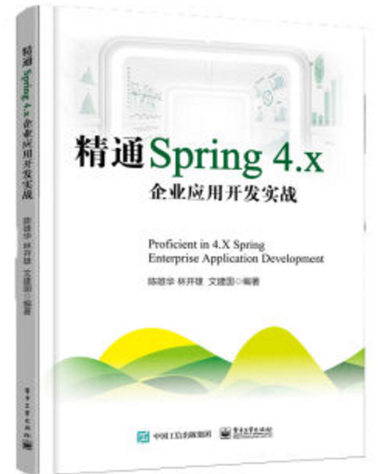
教材和参考书（2）

Slide 5
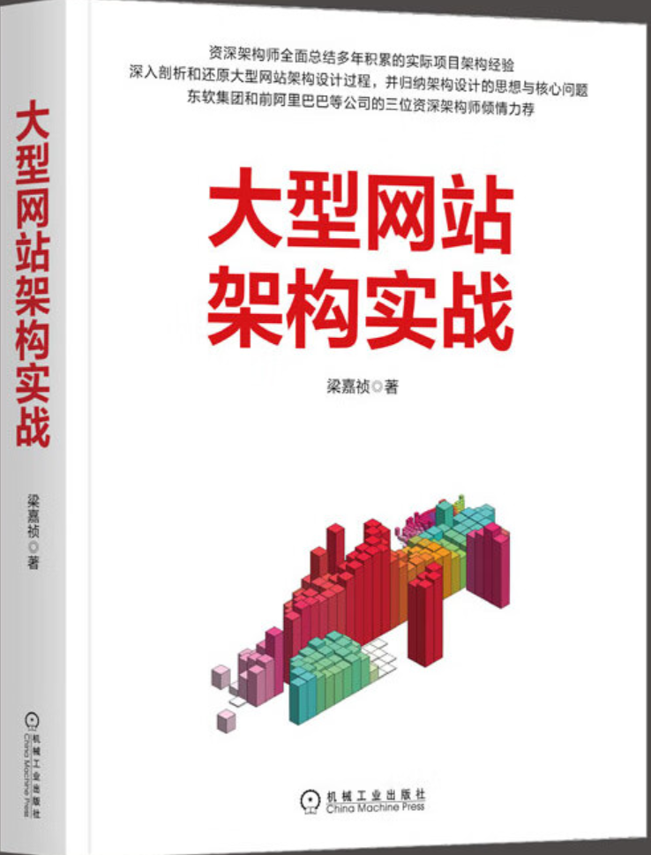

教材和参考书（3）

Slide 6
参考资料网站
B站
http://www.w3school.com.cn
https://www.eclipse.org
http://www.hibernate.org
http://www.apache.org
https://spring.io
https://www.oracle.com/technetwork/java/javaee/overview/index.html
www.oschina.net

Slide 7
课程内容
Java基础
Java Web
Web框架
Java编程基础，
Java面向对象编程，
Java工具类，
Java IO，
Java线程，
Java网络通信
Java EE介绍，
JSP，
Servlet，
Filter
Listener
MVC设计模式
JDBC
Spring，
SpringMVC,
SpringBoot,
MyBatis,Hibernate
Maven
Git

Slide 8
考核方式
实验项目
课后作业
总占比70%，
4个实验项目，代码+报告
两个15%分，两个20%分，
占比10%，
考核综合应用文献的能力，并形成报告，
可能进行小组讨论，课堂汇报
期末报告
占比20%，
根据给定的主题和问题场景进行调研、分析、设计，形成报告，不需要代码。

Slide 9
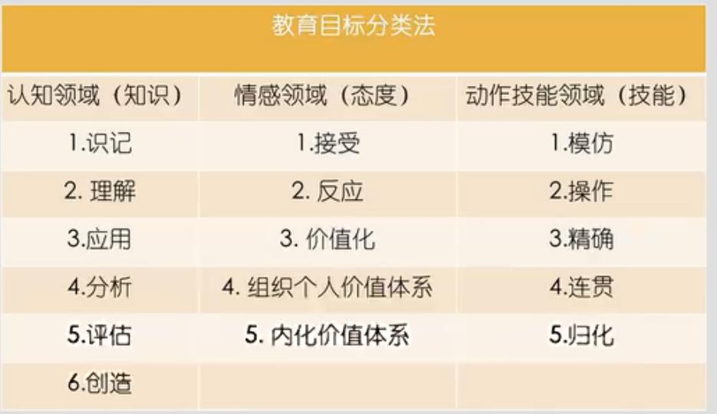
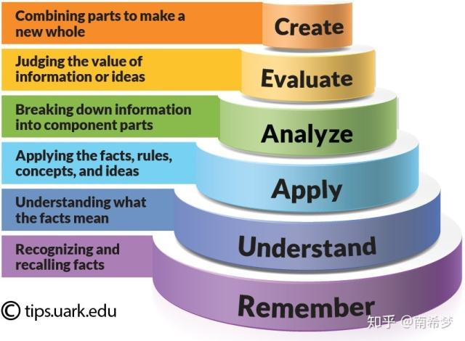
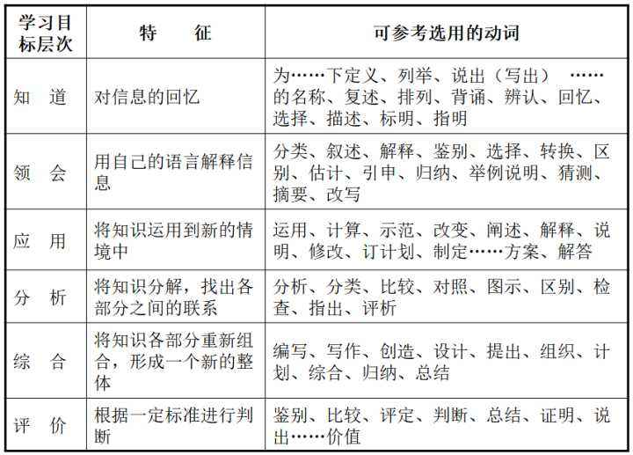
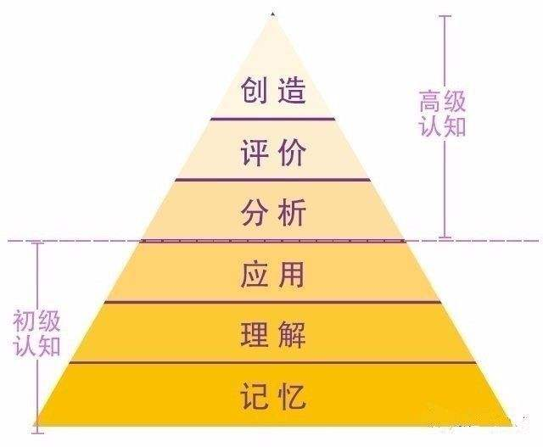
布鲁姆教学目标分类法

Slide 10

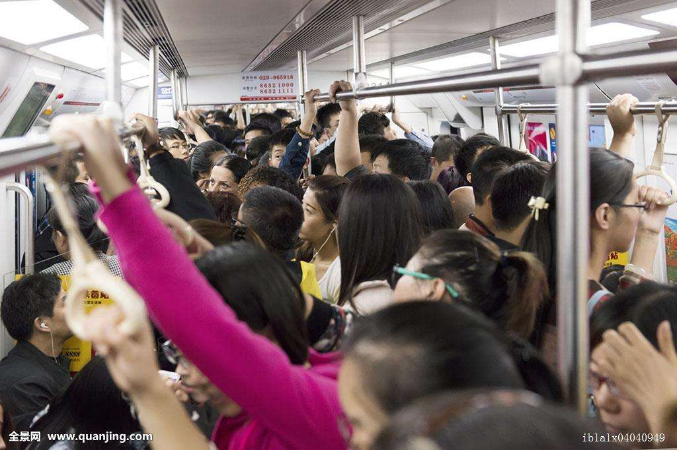
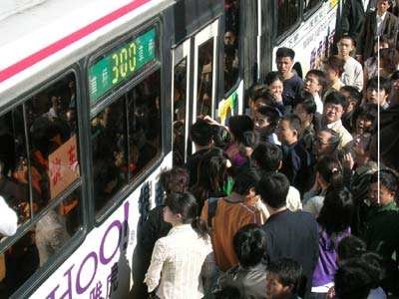
两个道理
普遍联系的发展的全面的看问题
不要孤立的静止的片面的看问题。
学习的主动权，控制权，主导权。

